Slide 1

Projekt 1 – Implementacja klasycznego algorytmu genetycznego

Slide 2
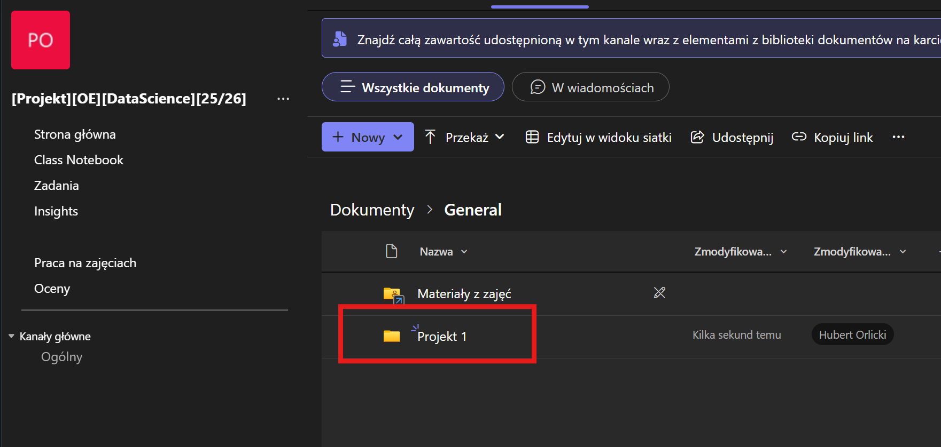
MATERIAŁY

Slide 3
HARMONOGRAM
23.02-27.02 – wprowadzenie
02.03-06.03 – konsultacje
09.03-13.03 – konsultacje
16.03-20.03 – zaliczenie P1

Slide 4
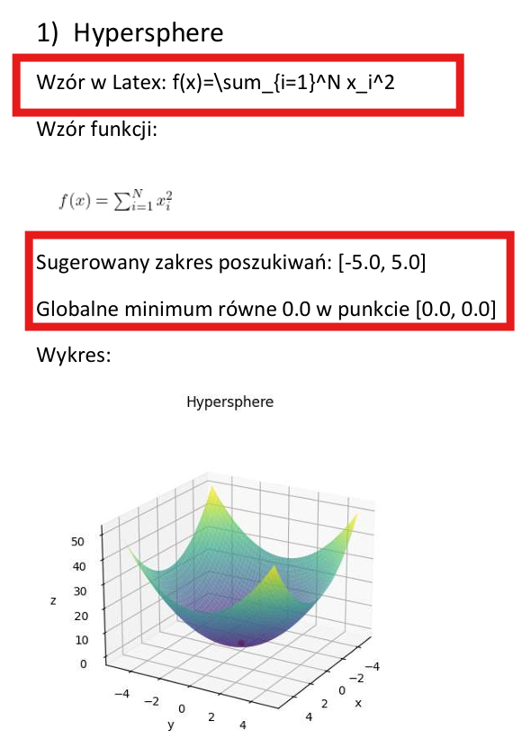

1. Wybór funkcji testowej

Slide 5
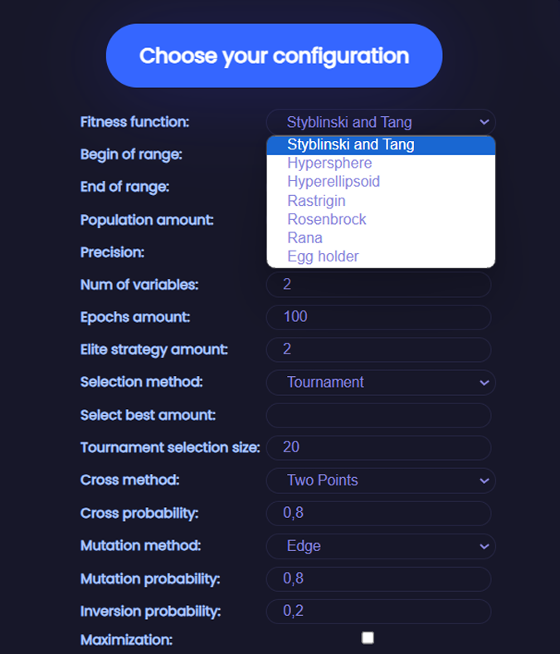
2. Interfejs graficzny

Slide 6
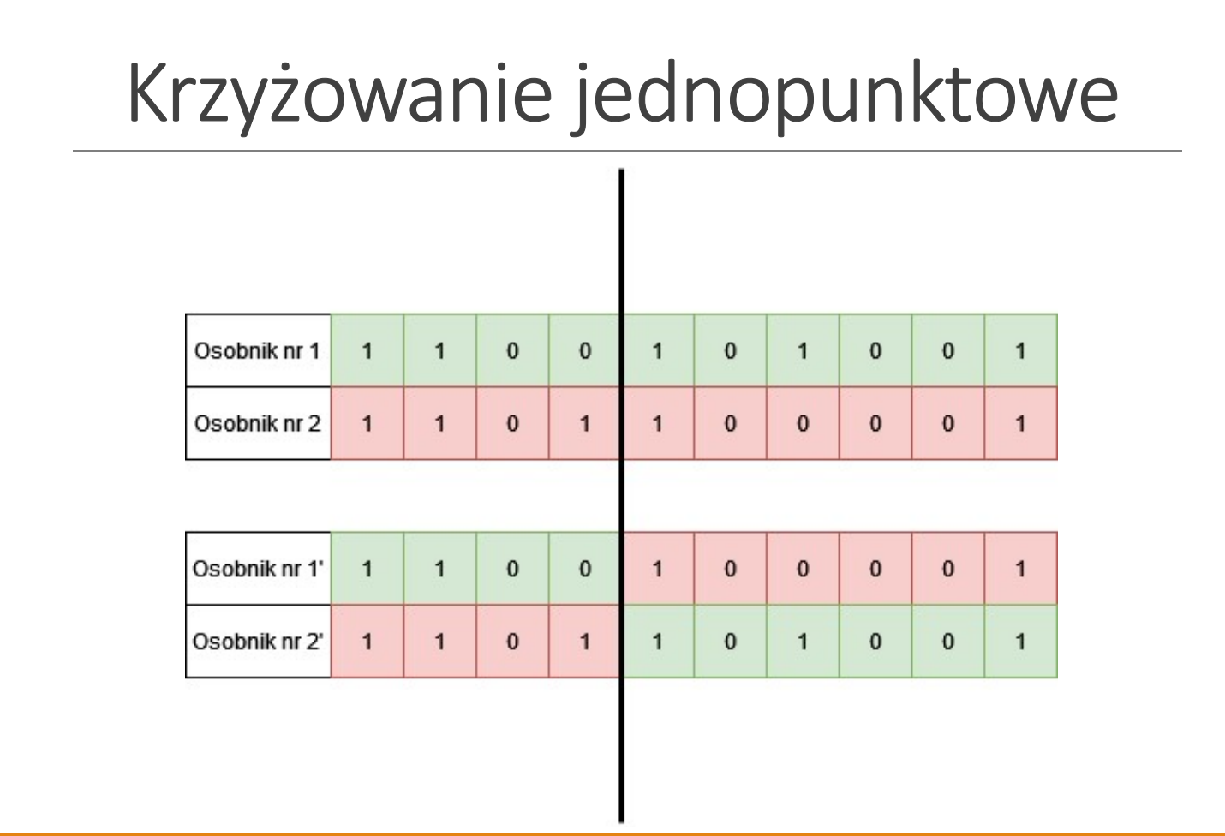
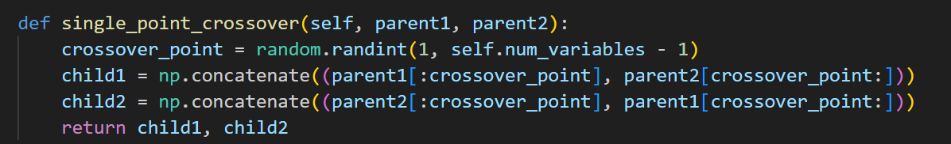
3. IMPLEMENTACJA

Slide 7
IMPLEMENTACJA
Binarna reprezentacja chromosomu i konfiguracja dokładności.
Konfiguracja wielkości populacji.
Konfiguracja liczby epok.
Metody selekcji: najlepszych, ruletki, turniejowa.
Krzyżowanie: jednopunktowe, dwupunktowe, jednorodne, ziarniste.
Mutacje: brzegowa, jedno- i dwupunktowa.
Operator inwersji i strategia elitarna.

Slide 8
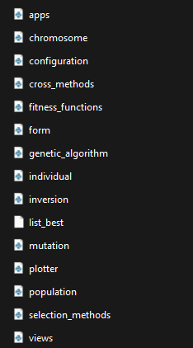
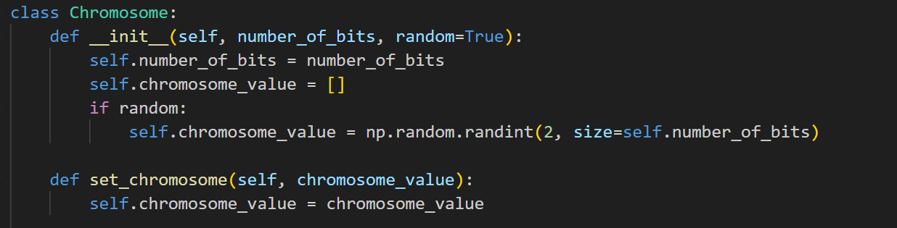
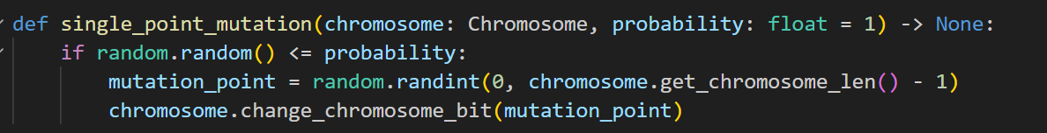
IMPLEMENTACJA

